Slide 1
数组(Array)
追加(append/push) – O(1)
索引 修改/访问(A[idx]=...) – O(1)
插入(insert) – O(n)
删除(delete/remove) – O(n)
合并(concat/merge) – O(m+n)

Slide 2
数组实现
元素在内存中呈线连续性排列
每个元素可以存储字节数相同数据(或地址)
内存中

Slide 3
卫星数据(存储地址)
......
数组元素用于存储地址时，这些地址指向的数据被称为卫星数据。

Slide 4
访问/修改-索引O(1)
序数
0
1
2
3
4
5
a = 0xA000
a[3] = 0xA000 + 3*8=0xA018
LOAD A 10
STORE A 0xA018
a[3] = 10

Slide 5
追加元素的复杂度？
需要在内存中另选一块地方
?
7
8
9
10
11

Slide 6
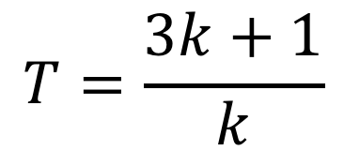
一种分配算法
对任意数组，元素个数为n，实际分配空间为N
N=2n
例如:对n=k， N=2k的数组追加k+1个元素
对k次追加，每次执行常数时间
对第k+1次追加，需要拷贝2k个元素到新的内存区域
$$T=\frac{3k+1}{k}$$
平均情况进行k+1次追加和2k次拷贝

Slide 7
插入元素 O(n)
需要将3,4,5,6依次向后移动，留出7需要插入的位置
7

Slide 8
删除元素 O(n)
X
需要依次将4,5,6向前移动一个位置

Slide 9
合并数组-O(m+n)
数组A长度为n，数组B长度为m
0x2c00
0x5600
0x7800

Slide 10
Javascript函数举例
push | O(1) | pop | O(1)
shift | O(n) | unshift | O(n)
slice | O(n) | concat | O(n)
splice | O(n) | find | O(n)
filter | O(n) | every | O(n)

